Slide 1
Die Zukunft der Arbeit – und wie wir sie meistern
Feldkirch • 22.04.15

Slide 2

Führung – Quo vadis?

Slide 3
These
Neue Führungsansätze sind lediglich zeitverzögerte Trends der Gesellschaft insgesamt.
Was für die Gesellschaft sinnvoll ist, muss für die Führung nicht automatisch geeignet sein.

Slide 4
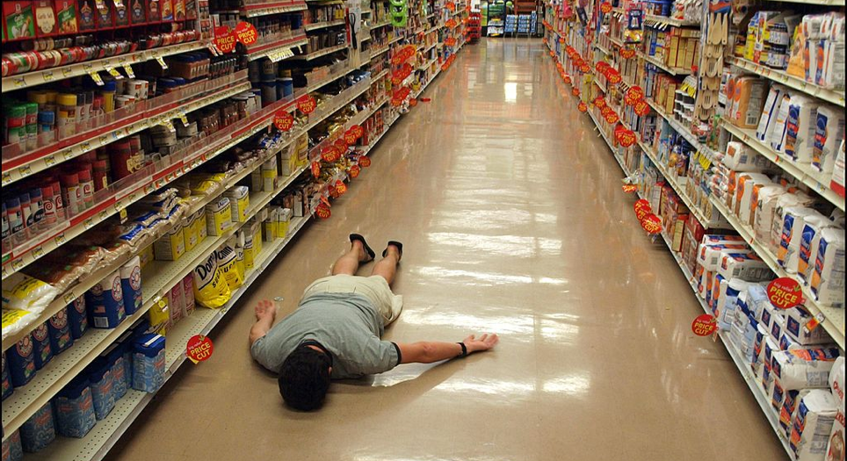
Führen mit Werten – aber mit welchen eigentlich?

Slide 5
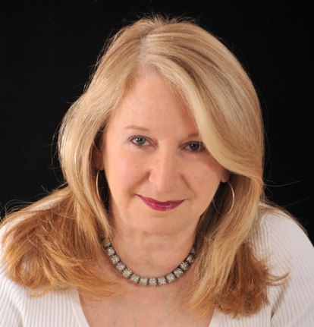
Postindividualistische Führung – das Ende des Ego
Die überwältigende Mehrheit meiner Kollegen ist geradezu besessen von Führungskräfte-Entwicklung. Dahinter steckt der Gedanke, die Fähigkeiten und die Leistungsfähigkeit des Einzelnen zu verbessern. [..]
Ich vertrete einen systematischen Ansatz. Führung ist für mich ein System mit drei Teilen: die Führungskraft selbst, der oder die Anhänger sowie der Kontext.
Barbara Kellerman, Harvard

Slide 6
Demokratische Führung – ein Paradoxon?
Management-Beteiligung
Finanzielle
Beteiligung
Soziale
Beteiligung
Beteiligung
Partizipation
Erfolgsbeteiligung
Eigentümerschaft
Diversität
Fairness
Bessere
Entscheidungen ?
Höhere
Motivation ?
Mehr
Innovation ?

Slide 7
Wie leben Unternehmen Demokratie?
Grad der
Einflussnahme
Urlaubsautonomie
Abstimmung
Aufgabenautonomie/
Selbstbestimmung
Führungskräfte-Wahl
Arbeitszeitautonomie
Teammitglieder
Einfluss auf Strategie
Soziokratie
Resonanzgruppen
Mitbestimmung
Gegenstromverfahren
World Cafe
Rat der Weisen
Soziale Medien
Im Intranet
Mitwirkung
Anhörung
Information Keine Partizipation
Frequenz
Selten Wiederholt
Kontinuierlich

Slide 8
Was bedeutet das für Ihr Unternehmen?
Alle Führungstrends erfordern eine Abkehr vom tayloristischen Menschenbild, zeitliche (und geldliche) Investitionen und ein Überwinden der Kontrollverlust-Angst.
Es gibt kein „one size fits all“. Prüfen Sie jeden Trend kritisch (auch gegen den Mainstream), ob er zum eigenen Unternehmen passt.
Begreifen Sie Führung als persönlichen Reifungsprozess.

Slide 9
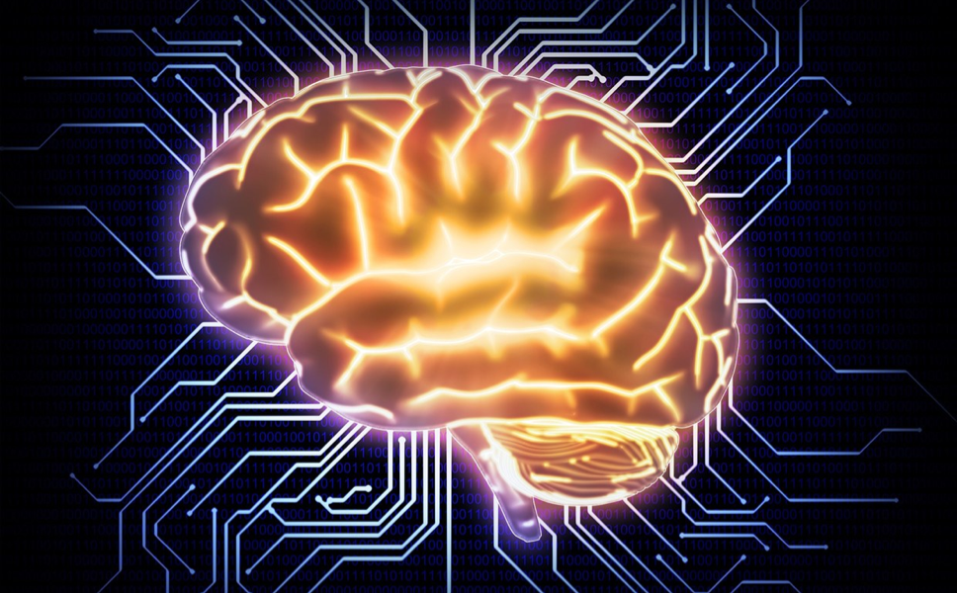
Die Digitalisierung des Denkens

Slide 10
These
Digitalisierung, Hyperkommunikation und perma-nente Vernetzung verändern unsere Fähigkeit zu denken.
Diese Veränderungen sind sozial, psychisch und neurologisch nachweisbar.

Slide 11
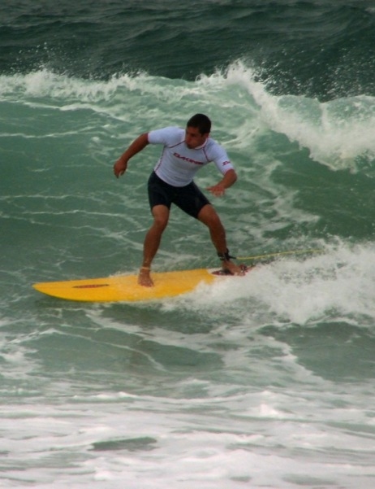


Früher waren wir Info-Taucher. Heute sind wir Info-Surfer.
Wir lagern unser Ge- dächtnis aus.
Wir entwickeln verkürzte Produktiv-Phasen.

Slide 12
Was bedeutet das für Ihr Unternehmen?
Gleichen Sie Abläufe und Strukturen an die Wirkprinzipien des Gehirns an.
Achten Sie auf Singletasking, genügend Pausen, eingeschränkte Erreichbarkeit, Passung von Mensch und Aufgabe etc.
Entwickeln Sie kein Personal. Fördern Sie Menschen mit Geist, Körper und Seele.

Slide 13

Zersplitterte Arbeitsbiographien und -verhältnisse

Slide 14
These
Wirtschaftliche Risiken werden zunehmend auf den Arbeitnehmer verlagert (Re-Taylorisierung).
Als Folge zersplittern Arbeitsbiographien und Arbeitsverhältnisse unter dem Diktat der Flexibilität.

Slide 15
Entwicklung einiger Beschäftigungsformen in Österreich

Slide 16
Der klassische Zyklus der Arbeit verändert sich
Heute
Firma 4
Einstieg ins Berufsleben
Firma 2
Firma 3
Firma 1
Rente
2030
Firma 4
Sabbatical
Firma 3
Einstieg ins Berufsleben
Firma 1
Fa. 2
Selbständigkeit
??

Slide 17
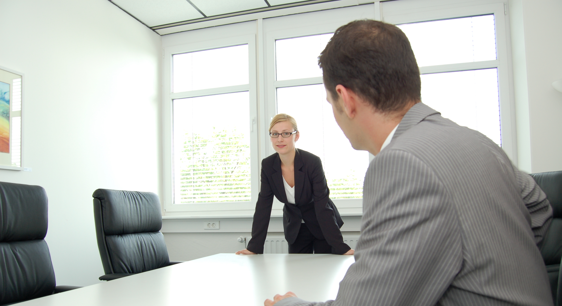
Jobwünsche von 200.000 Young Professionals weltweit (BCG)
1. Anerkennung
2. Gutes Verhältnis zu Kollegen
3. Gute Work-Life-Balance
4. Gute Beziehung zum Chef
8. Attraktives Gehalt

Slide 18
Was bedeutet das für Ihr Unternehmen?
Binden Sie Mitarbeiter nicht an einen Vertrag, sondern an eine Kultur.
Erschließen Sie neue Mitarbeiter-Pools: Rentner, Immigranten, Frauen, Studienabbrecher etc.
Entwickeln Sie ein echtes Retention Management.

Slide 19
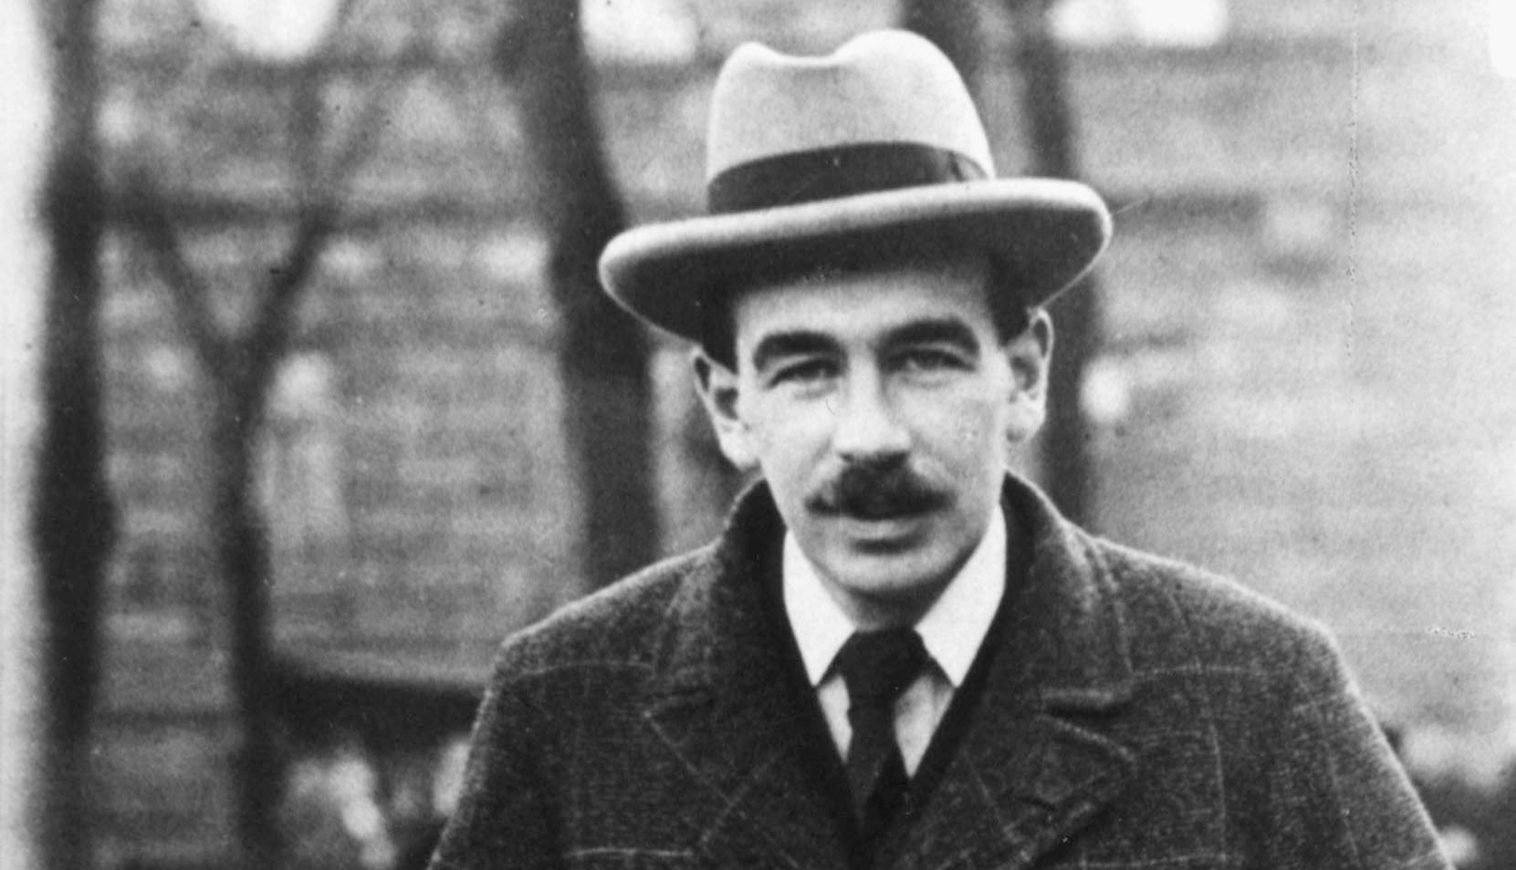
Die Gretchenfrage
Die größte Schwierigkeit der Welt besteht nicht darin, Leute zu bewegen, neue Ideen anzunehmen, sondern alte zu vergessen.
John Maynard Keynes

Slide 20


Referentenkontakt
MENSCH & CHANCE
Dipl. Psych. Markus Väth
Weinmarkt 10
D – 90403 Nürnberg
Büro: +49 (0)911 1441443
Mobil: +49 (0)176 23236087
Mail: office@mensch-chance.de
Web: www.mensch-chance.de

